Slide 1
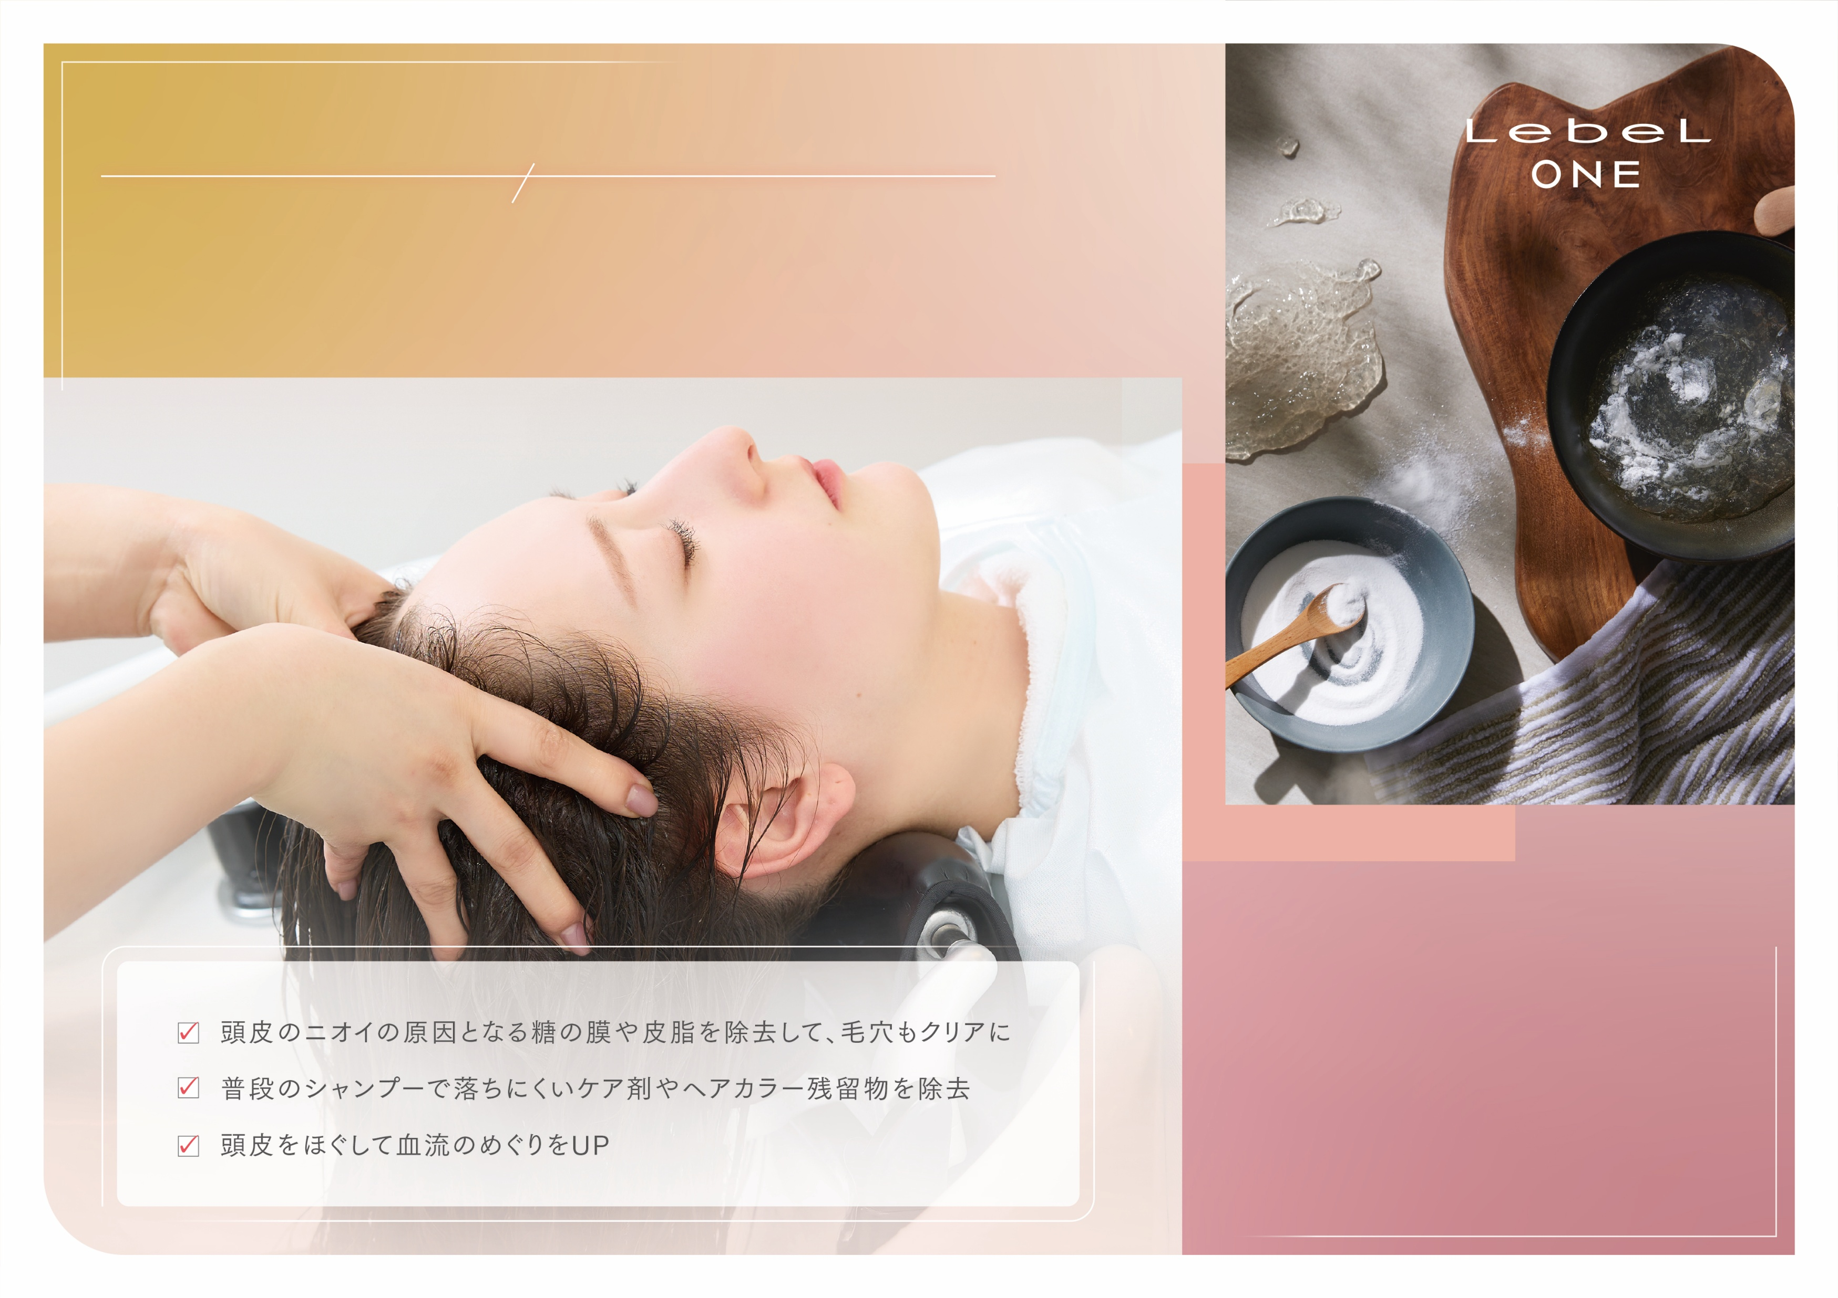

冬の乾燥対策に。頭皮と髪、一度にケアする贅沢スパ
酵素スパ＆トリート
酵素スパのリセット効果
頭皮も、髪も、心も潤う、冬のご褒美メニュー！
0,000
円
（税込）

